Slide 1

Edició d’una publicació tècnica
Treball Final de Grau
ETSID. Escola Tècnica Superior d'Enginyeria del Disseny
Joan Femenia Pellicer
Tutor: Joan E. Alberola Sendra

Slide 2
introducció
Es tracta d’una anàlisi dels plantejaments, processos, tècniques i materials que cal estudiar per tal d’aconseguir dur a bon terme un treball de creació editorial.
PUNT DE VISTA PARTICULAR

Slide 3
antecedents
Època Mecànica
Època Química
Època Digital
Marc en el que són necessàries accions que reforcen la posició dominant de les empreses del sector, tant si inclouen noves tecnologies com si no.

Slide 4

encàrrec
Realitzar una publicació en paper d’un llibre tècnic sobre Impressió en Rotativa de Baix Relleu
Realitzar el Disseny, l´Edició i la Producció del manual
Fer la publicació en color
Obtenir 3.000 unitats del manual
Aconseguir un manual amb una elaboració cuidada a nivell visual
Aconseguir tot això amb un cost assolible per l’associació

Slide 5
objectiu
Acadèmic
Posar en pràctica bona quantitat dels coneixements adquirits durant els estudis del Grau en Enginyeria en Disseny Industrial i Desenvolupament de Productes a l’ETSID
Professional
Investigació sobre l’àmbit de treball gràfic en el marc autonòmic i la divulgació del detalls propis de la producció gràfica.

Slide 6
estudi de la competència

Slide 7
anàlisi de les soLucions
Per als Continguts
A Nivell Formal

Slide 8
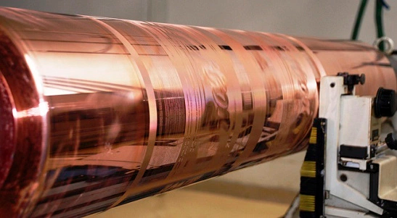
anàlisi de les soLucions
Impressió en Baix Relleu Rotatiu
DESCARTADA

Slide 9
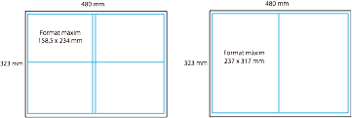
anàlisi de les soLucions
Impressió Digital
76 cares x 0,063 € per cara= 4,79 €
DESCARTADA

Slide 10
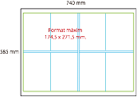
anàlisi de les soLucions
Impressió Offset
DESCARTADA

Slide 11
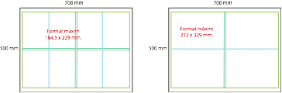
anàlisi de les solucions
Impressió Offset
ACCEPTADES

Slide 12
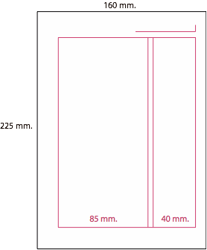
construcció de la pàgina
Auri ?
Ternari ?
Normalitzat ?
4/3 ?
Quadrat ?

Slide 13
materials
Paper estucat acabat mat de gramatge 115.
Llom: 3,15 cm
Procediment anàleg per estudiar la imposició de les cobertes
Coberta de gramatge 350, laminada acabat mat.
Pes: 1,27 Kg

Slide 14
PLec de condicions
Condicionants tècnics:
Proves de color segons norma UNE-ISO 12647-7:2010
Impressió Offset d’acord amb les especificacions tècniques de ISO 12647-1:2013 i SO 12647-2:2013
Processos d’acabats d’acord amb les especificacions tècniques de UNE 54114:1999
UNE-ISO 14416:2013
Operaris de producció per al lot 2 d’acord amb la titulació d’Enginyer en disseny i desenvolupament de productes, o Tècnic Superior de Disseny i Edició de Publicacions Impresses i Multimèdia
Operaris de producció per al lot 3 d’acord amb les qualificacions:
  Tècnic en Preimpressió Digital
  Tècnic en Impressió Gràfica
  Tècnic en Postimpressió i acabats gràfics

Slide 15

Plànols i mesures

Slide 16
Pressupost i costos
Costos d’Edició | Quantitat | Preu unitari | Cost
Assessorament tècnic i redacció | 1 | € 2.000 | € 2.000
Assessorament tècnic en matèria pedagògica | 1 | € 200 | € 200
Correcció d’estil de text | 1 | € 200 | € 200
Correcció ortotipogràfic de text | 1 | € 200 | € 200
Responsable de projecte | 1 | € 250 | € 250
Fotografia | 1 | € 250 | € 250
Total |  |  | € 3.100

Slide 17
Pressupost i costos
Costos de Disseny | Quantitat | Preu unitari | Cost
Tractament d’imatge | 1 | € 300 | € 300
Creació de gràfics | 1 | € 300 | € 300
Disseny de Portada | 1 | € 500 | € 500
Maquetació | 1 | € 1.000 | € 1.000
Total |  |  | € 2.100

Slide 18
Pressupost i costos
Costos de Producció:
  Costos fixes
    Preimpressió (Matèria prima de la forma impressora, obtenció de la forma impressora i hores d’equip)
    Arrencades de màquina (Impressió i Postimpressió)
  Costos variables
    Costos de matèries Primes (Paper, Cartolina, Tintes)
    Costos del Equips de Producció

Slide 19
Pressupost i costos
Costos de Preimpressió | Quantitat | Preu unitari | Cost
Planxes del cos (materia prima) | 152 | € 3,11 | € 472,72
Planxes per a la coberta (matèria prima) | 5 | € 3,11 | € 15,55
Hores d’Equip CTP | 9 | € 4,00 | € 36,00
Total |  |  | € 524,27

Slide 20
Pressupost i costos
Costos de d’Arrencades | Quantitat | Preu unitari | Cost
Arrencades d’impressió | 38 | € 50,00 | € 1.900,00
Arrencades d'Acabats | 6 | € 15,00 | € 90,00
Total |  |  | € 1.990,00

Slide 21
Pressupost i costos
Costos de Matèries Primes | Quantitat | Preu unitari | Cost
Raimes de Paper | 57 | € 46,97 | € 2.677,29
Raimes de cartolina | 1,5 | € 338,10 | € 507,15
Kilograms de tinta | 58 | € 15,00 | € 870,00
Total |  |  | € 4.054,44

Slide 22
Pressupost i costos
Costos dels Equips de Producció | Quantitat | Preu unitari | Cost
Hores d’Impressió | 8 | € 25,00 | € 200,00
Plegat de plecs | 57000,0 | € 0,015 | € 855,00
Alçat de llibrets | 3000 | € 0,015 | € 45,00
Confecció de les cobertes | 3000 | € 0,060 | € 180,00
Cosit encolat i posada de la coberta | 3000 | € 0,030 | € 90,00
Laminat | 3000 | € 0,053 | € 159,00
Guillotina trilateral | 3000 | € 0,060 | € 180,00
Total |  |  | € 1.709,00

Slide 23
Pressupost i costos
Resum de costos:
  Costos d’Edició = 3.100 €
  Costos de Disseny = 2.100 €
  Costos de Producció = 8.277 €
  (50 % de marge de producció)
  Preu de venda en Producció = 16.554 €
A Pagar: 21.754 € 7,25 € per unitat acabada

Slide 24
Pressupost i costos
El promotor pot estimar la conveniència del model de distribució, segons siga el seu interès.
En aquest cas calcularem un aplicació d’un marge del 30 % del valor del producte que d’aquesta manera abaratirà el projecte.
15.214 € cost final del projecte

Slide 25
Pressupost i costos
Marge de distribució (30 %)
9,43 € x 1,3 = 12,26 € per unitat
Marge de venda al públic (50 %):
12,26 € x 2 = 24,5 € preu de venda al públic

Slide 26
Conclusions
Projecte viable.
Segons el objectius inicials un cost de 15.240 € és acceptable
Preu competitiu

Slide 27
Conclusions
Treball acadèmic:
Pense que els objectius han sigut assolits.
El treball d’anàlisi i investigació ha sigut posat de manifest suficientment.
El document s’ajusta fidelment al que deuria ser un
Projecte d’Edició d’una Publicació Tècnica.

Slide 28
Moltes gràcies per la seua atenció

